Slide 1
Use Case „Gülletechnik“

Slide 2
Wirtschaftsdünger
Zielstellung: DüV konforme Ausbringung und Dokumentation von Wirtschaftsdünger – Alles aus einer Hand.
NEXT Farming kann zu jedem Prozessschritt notwendige Produkte liefern
Durchführung einer Wirtschaftsdünger-analyse
Anlage eines Stammdatensatzes mit dem Analyseergebnis (manuell)
Erstellung einer Düngebedarfs-ermittlung
Erstellung einer Düngemaßnahme (Planung)
Ausbringung
Doku-mentation
Involvierte Produkte:
  NEXT Wirtschaftsdüngeranalyse
  NEXT Starter Paket
  NEXT Düngebedarfsermittlung
  NEXT Machine Management
  NEXT Applikationskartencenter (nur sinnvoll mit NIRS Sensor)
  Prozess auch so für Kunden mit NIRS Sensor möglich! (Vereinzelt gelten die Messungen für die Dokumentation – dann ist keine Wirtschaftsdüngeranalyse nötig)
  NIRS Nachrüstung jederzeit möglich – ohne zusätzliche Investitionen in Software!
  (Falls nach Teilflächen geplant werden will, dann wäre das Applikationskartencenter und ggf TF Karten nötig)

Slide 3
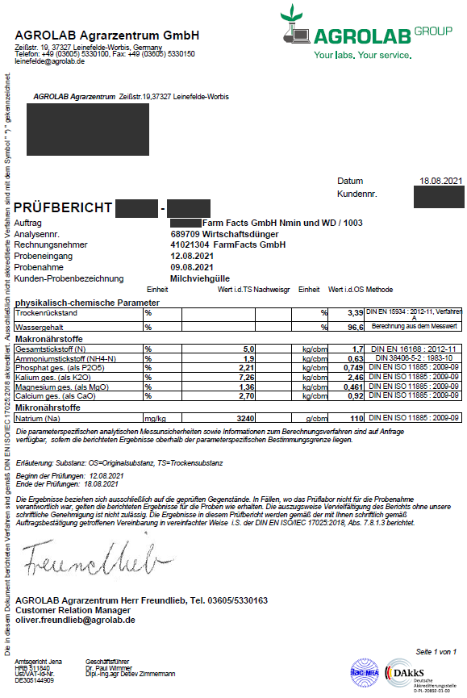
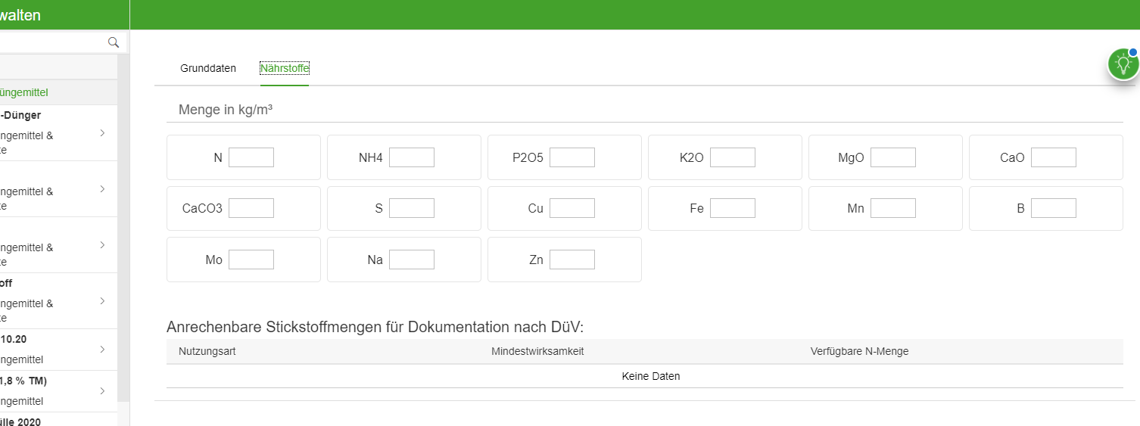
Wirtschaftsdüngeranalyse und Stammdatensatz erzeugen

Slide 4
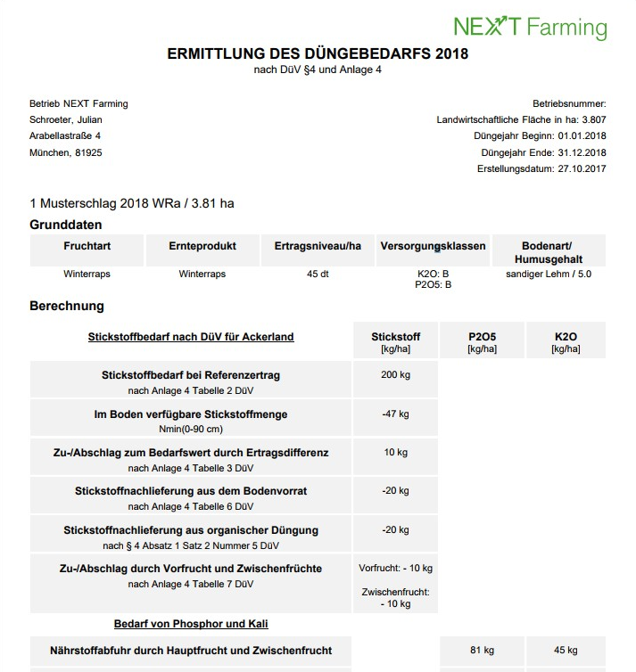
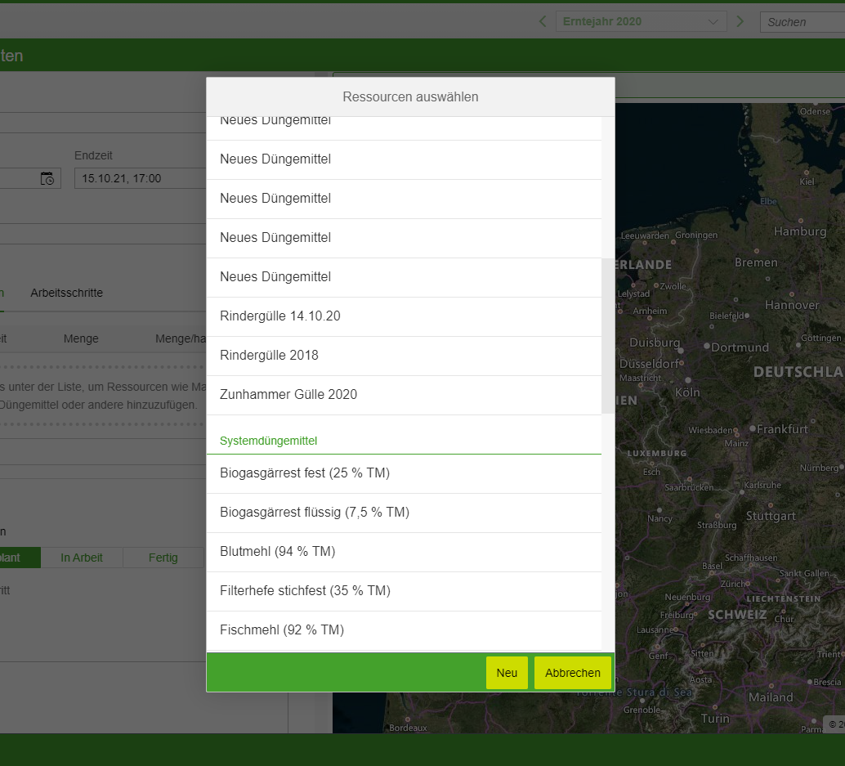
DBE und Maßnahmenplanung

Slide 5
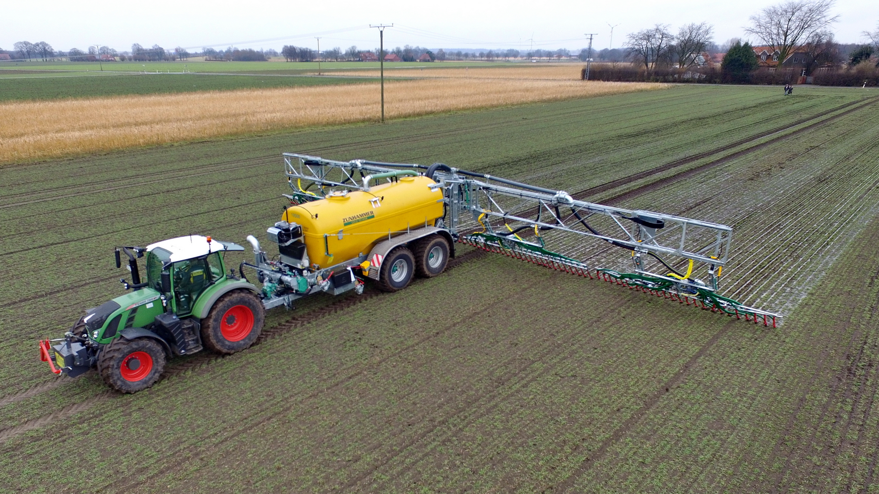
Maßnahme

Slide 6
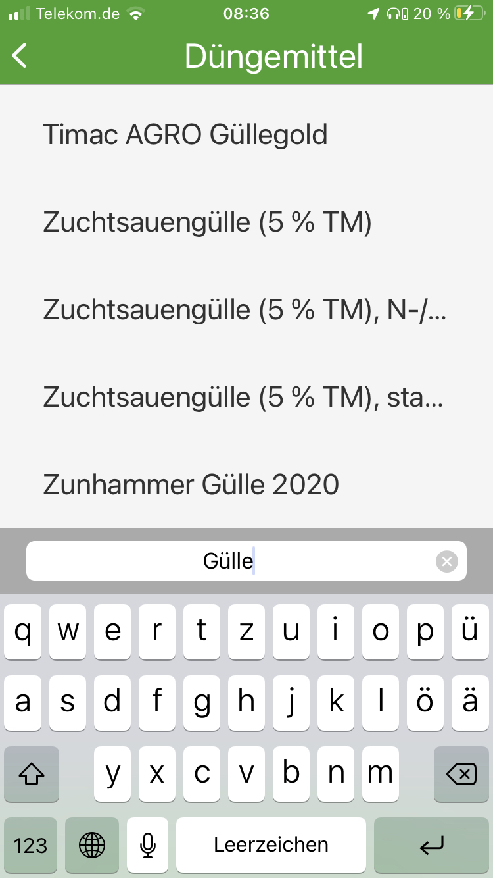
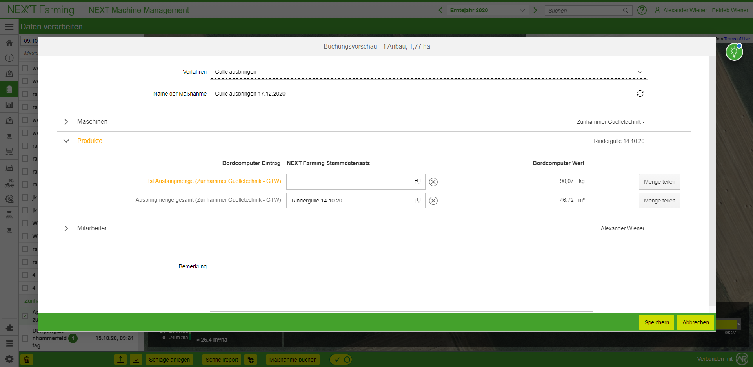
Dokumentation mit spezifischem Stammdatensatz

Slide 7
Auch für OFFICE
Kunden –
PL in
Erstellung
Zielgruppe „Alle Zunhammer Fässer“: EUR 199,- jährlich
Zielgruppe: „Alle Zunhammer ISOBUS Fässer“: EUR 499,- jährlich (mit CCI Terminal (Maschinenübergreifend), Fässer mit FENDT, Valtra, MF, SDF Maschinen)
Zielgruppe „Alle Zunhammer ISOBUS Fässer mit NIRS“: EUR 699,- jährlich (mit CCI Terminal (Maschineübergreifend), Fässer mit FENDT, Valtra, MF, SDF Maschinen)
Artikel | Beschreibung | UVP Liste | UVP Pauschale
120 127 | NEXT Wirtschaftsdüngeranalyse | EUR 42,50 je Analyse | EUR 42,50
041 108 | NEXT Starter Paket | EUR 1 je Hektar | EUR 100,-
041 300 | NEXT Düngebedarfsermittlung | EUR 25,- + EUR 0,25 je Hektar | EUR 50,-
041 106 | NEXT Machine Management | EUR 350,- | EUR 350,-
041 202 | NEXT Applikationskartencenter | EUR 100,- + EUR 1,- je Hektar | EUR 200,-
  Für jedes Fass, auch ohne ISOBUS
  Für Fässer mit ISOBUS
  Für Fässer mit ISOBUS und NIRS

Slide 8
Weiteres Vorgehen

Slide 9
Weiteres Vorgehen
1
Entscheidung, ob wir mit den Paketen bereits vor Abschluss der NMM Anpassungen aktiv werden wollen
2
Festschreiben der konkreten Prozesse und Vorgehen (Wer macht was)
  Wie und wo kauft der Kunde das Paket? Wie wird der Kauf an NEXT Farming übermittelt?
3
Interne Schulungen / Händler Schulungen
  Schaffung einer einheitlichen Wissensbasis aller Beteiligten
4
  Vertrieb ☺
Umsetzung

